Slide 2
خون کامل :
یک واحد خون کامل دارای حجم تقریبی 500 میلی لیتر خون و 70 میلی لیتر ماده ضد انعقاد / نگهدارنده است . هماتوکریت یک واحد خون کامل به طور متوسط 36 – 44 است . خون کامل باید در یخچال دارای کنترل وتنظیم در دمای 1 – 6 درجه نگهداری شود . مدت زمان ذخیره خون کامل بوسیله بازیابی و سرعت افزایش شمارش گلبول های قرمز ، 24 ساعت پس از تزریق تعیین می شود که باید به طور متوسط 75 درصد یا بیشتر باشد . به همین دلیل ، مدت نگهداری خون کامل به ماده نگهدارنده موجود در کیسه خونگیری بستگی دارد ( مدت نگهداری خون در کیسه های حاوی سیترات – فسفات – دکستروز ( CPD ) 21 روز و در کیسه های حاوی آدنین – CPD ( CPDA – 1 ) 35 روز می باشد .

Slide 3
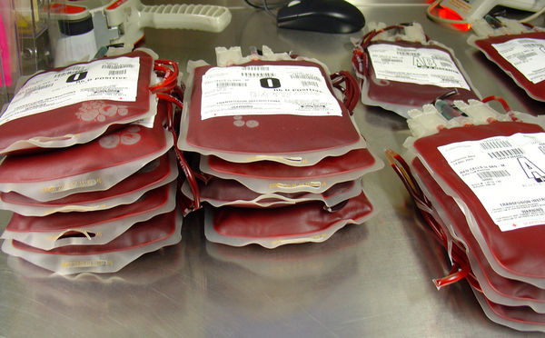

Slide 4
موارد کاربرد :
خون کامل هم برای افزایش ظرفیت حمل اکسیژن و هم برای افزایش حجم خون تجویز می گردد . مورد مصرف اولیه آن برای درمان بیمارانی است که خونریزی فعال داشته و بیش از 25 % از کل حجم خونشان را از دست داده اند .در چنین بیمارانی احتمال ایجاد شوک هموراژیک وجود دارد . به همین علت در بعضی از مراکز درمانی ، برای بیماران دارای خونریزی ماسیو ( کسانی که نیاز به تزریق بیش از 10 واحد گلبول قرمز در مدت زمانی کمتر از 24 ساعت دارند ) اعتقاد به تزریق خون کامل دارند . اگر پلاکت یا گرانولوسیت مورد احتیاج باشد ، باید اجزای سلولی مناسب تجویز شود و برای جایگزینی فاکتورهای انعقادی از پلاسمای تازه منجمد استفاده شود . خون کاملی که کمتر از 7 روز از نگهداری آن گذشته باشد ، برای جلوگیری از افزایش پتاسیم در تعویض خون نوزادان سود بخش می باشد .
موارد مصرف خون کامل تازه محدود می باشد ( یعنی خونی که در کمتر از 48 ساعت پیش جمع آوری شده ) خون کامل تازه بخصوص برای نوزادانی که تحت عمل جراحی پیچیده قلبی قرار می گیرند کاربرد دارد .

Slide 5
میزان و نحوه تجویز :
یک واحد خون کامل در یک فرد بالغ ، میزان هموگلوبین را حدود 1gr/dl و یا هماتوکریت را حدود 3 – 4 % افزایش می دهد .در کودکان تزریق خون کامل به میزان 8 ml/kg منتج به افزایش تقریبی همو گلوبین به میزان 1 gr/dl خواهد شد . خون کامل باید از طریق فیلتر خونی که قطر منافذ آن 150 – 280 میکرون است ( فیلتر استاندارد ) ، تزریق شود . سرعت تزریق بستگی به وضعیت بالینی بیمار دارد لیکن در شرایط معمولی و غیر اورژانس باید حداکثر طی 4 ساعت تزریق گردد. در تعویض خون نوزادان برای جلوگیری از افزایش پتاسیم باید از خون کاملی استفاده گردد که طول عمر آن ( shelf life ) کمتر از 7 روز باشد .

Slide 6
گلبول های قرمز خون :
گلبول های قرمز متراکم خون پس از جداسازی 250 – 200 میلی لیتر پلاسما از خون کامل ، تهیه می شود. همچنین می توان گلبول های قرمز متراکم را با روش آفرزیس جمع آوری کرد. در دمای 1 – 6 درجه سانتی گراد و در یکی از محلول های مختلف ضد انعقاد / نگهدارنده ، نگهداری می شود. این محلول حاوی مقادیر و انواع مختلفی از عوامل نگهدارنده (مثل بافر ، دکستروز ، آدنین و مانیتول ) هستند. بنابراین گلبول های قرمز متراکم ، هماتوکریت و طول عمر متفاوتی دارند. گلبول های قرمزی که در محلول های افزودنی ( Additive Solution ) نگهداری می شوند ، دارای هماتوکریت 52 – 60 درصد و قابلیت نگهداری به مدت 42 روز می باشند ، در حالی که گلبول های قرمزی که در CPDA-1 نگهداری می شوند ، هماتوکریت 80 – 70 % داشته و می توانند به مدت 35 روز نگهداری شوند .

Slide 7
گلبول های قرمزی که درمحلول CPD نگهداری می شوند ، هماتوکریتی مشابه با گلبول های قرمز نگهداری شده در CPDA-1 دارند ولی مدت نگهداری آن 21 روز است گلبول های قرمز متراکم به عنوان منبعی از پلاکت ها و گرانولوسیت های دارای عملکرد ، نمی باشند گلبول های قرمز متراکم و خون کامل ظرفیت حمل اکسیژن مشابهی دارند زیرا تعداد گلبول های قرمز در هر دو یکسان است .

Slide 8
موارد کاربرد :
گلبول های قرمز خون برای درمان کم خونی در بیمارانی که حجم خون طبیعی داشته و فقط نیاز به افزایش ظرفیت حمل اکسیژن و توده گلبول قرمز دارند تجویز می شود میزان درخواست خون تزریق شده برای هر بیمار باید براساس وضعیت بالینی بیمار باشد نه رسیدن به هماتوکریت یا هموگلوبینی که از پیش تعیین شده است گلبول های قرمز متراکم برای بیمارانی که نیازی به افزایش حجم خون نداشته و یا نمی تواند افزایش حجم خون را تحمل کنند مثل بیماران کم خون با نارسایی قلبی نسبت به خون کامل ارجحیت دارد .

Slide 9
میزان و نحوه تجویز :
در یک فرد بالغ با حجم خون طبیعی یک واحد گلبول قرمز هموگلوبین را در حدود gr/dl1 و هماتوکریت را حدود 3 ٪ افزایش خواهد داد تزریق گلبول قرمز به میزان ml/kg 10- 8 در کودکان باعث افزایش هموگلوبین در حدود gr/dl 2 و هماتوکریت حدود 6 ٪ خواهد شد گلبول های قرمز باید از طریق فیلتر استاندارد 280 - 150 میکرون تزریق شوند هماتوکریت بالاتر گلبول های قرمز حاوی CPD یاCPDA-1 باعث افزایش غلظت شده و سبب کاهش سرعت تزریق می شود برای کاهش غلظت خون میتوان 50 - 100میلی لیتر محلول ایزوتونیک نرمال سالین 0.9٪ را برای رقیق کردن گلبول های قرمز حاوی CPDیا CPDA-1به کار برد اما در انجام این عمل باید تعادل حجم خون مورد نظر قرار گیرد چرا که خطر افزایش حجم خون را به همراه دارد هیچ محلولی به جز نرمال سالین ایزوتونیک و هیچ دارویی نباید به گلبول های قرمز افزوده شود .

Slide 10
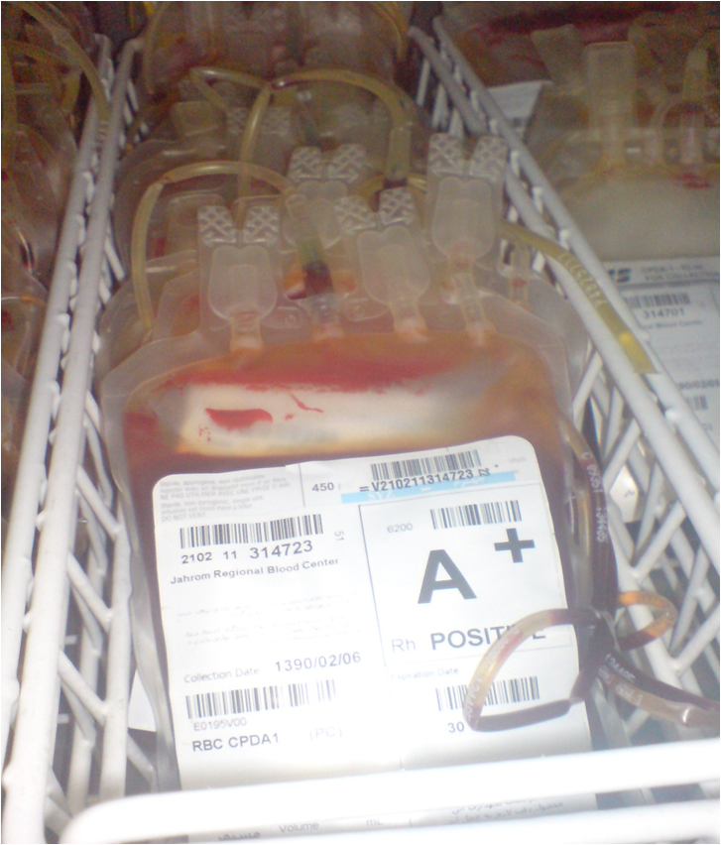

Slide 11
گلبول های قرمز شسته شده :
گلبول های قرمز توسط نرمال سالین استریل و با استفاده از ماشین های مخصوصی شسته می شوند گلبول های قرمز شسته شده در نرمال سالین استریل معمولا با هماتوکریت 70 – 80٪ درصد و حجم تقریبی ml 180 معلق می شوند شستشو با سالین حدود 98 ٪ از پلاسما را حذف کرده و مقدار کمی از پلاسما باقی می ماند تعداد لکوسیت ها را کاهش و پلاکت ها و بقایای سلولی را حذف می کند شستشو با سالین در هر زمانی از عمر مفید یک واحد خون می تواند انجام شود ولی به دلیل اینکه شستشو معمولا در یک سیستم باز صورت می گیرد گلبول های قرمز حاصله فقط به مدت 24 ساعت در دمای 6-1 درجه قابل نگهداری است .

Slide 12
موارد کاربرد :
تجویز گلبول های قرمز شسته شده در افراد بالغ به منظور جلوگیری از واکنش های راجعه وشدید آلرژیک انجام می گیرد و همچنین در تزریق خون نوزادان یا تزریق خون داخل رحمی نیز استفاده می شود.گلبول های قرمز شسته شده برای بیماران نیازمند به تزریق گلبول قرمز که پتاسیم بالا دارند نیز مصرف می شود .
میزان و نحوه تجویز :
تمامی واحدها باید از طریق فیلتر تزریق خون که قطر منافذ آن 280 – 150 میکرون است تجویز شود . چون هر واحد گلبول قرمز شسته شده ، دارای میزان کمتری توده گلبول قرمز نسبت به یک واحد گلبول قرمز متراکم است ، بیمارانی که به صورت مزمن تحت تزریق گلبول قرمز شسته قرار می گیرند ، برای رسیدن به هماتوکریت مطلوب نیاز به تزریق واحدهای بیشتری دارند .

Slide 13
گلبول قرمز منجمد : گلبول قرمز دی گلیسرولیز
گلبول های قرمز منجمد با اضافه کردن گلیسرول ( یک عامل محافظت کننده از سرما ) به خونی که معمولا کمتر از 6 روز از اهدا آن نگذشته باشد ، تهیه می شوند . سپس این واحد در برودت 65 – 200 درجه سانتی گراد ( بسته به غلظت ماده محافظت کننده از سرما ) برای مدت زمان حداکثر 10 سال منجمد می شود . وقتی که واحد مذکور ذوب می شود ، بوسیله مجموعه ای از محلول های سالین – گلوکز شسته می شود تا گلیسرول آن حذف شود . سپس این واحد با سالین استریل مخلوط و ترکیب شده و دارای هماتوکریت 70 – 80 درصد می شود . زمان نگهداری محصول فوق در دمای 1- 6 درجه سانتی گراد ، در صورت تهیه در سیستم باز ، بیشتر از 24 ساعت نمی باشد . زمانی که شست وشو در یک سیستم بسته انجام گیرد ، واحد فوق در دمای 1 - 6 درجه سانتی گراد به مدت 14 روز قابل نگهداری است .

Slide 14
موارد کاربرد :
این روش برای نگهداری طولانی مدت واحدهای گلبول قرمز دارای فنوتیپ کمیاب و گلبول های قرمز اتولوگ مفید می باشد. در گذشته گلبول های قرمز منجمد دی گلیسرولیزه به عنوان منبعی از خون کم لکوسیت مصرف می شد زیرا این واحدها حاوی مقادیر کمتر از 10 درصد لکوسیت می باشند .
میزان و نحوه تجویز :
تمامی واحدها باید از طریق فیلتر تزریق خونی با منافذ دارای قطر 150 – 280 میکرون تجویز شود . گلبول های قرمز دی گلیسرولیزه به دلیل از دست رفتن گلبول قرمز در طی مراحل شستشو ، توده کمتر از گلبول های قرمز را تامین می کنند . بنابراین بیمارانی که تحت تزریق با این واحدها قرار می گیرند، برای رسیدن به هماتوکریت مناسب ، نیازمند تزریق واحدهای بیشتری هستند.

Slide 15
پلاکت :
پلاکت ها از طریق سانتریفوژ کردن واحدهای منفرد خون کامل ، تهیه می شوند . پلاکت ها باید حاوی حداقل º¹ 10×5/5 پلاکت در میزان کافی پلاسما ( معمولا 50 – 70 میلی لیتر ) به منظور حفظ PH بیشتر از 2/6 در طول دوره نگهداری باشند . پلاکت های که در بانک خون به مدت 5 روز در دمای 20 – 24 درجه سانتی گراد با تکان مداوم و ملایم نگهداری می شوند ، پس از تزریق ، تقریبا افزایش شمارش پلاکتی و بقاء طبیعی دارند . پلاکت ها اغلب در زمان مصرف مخلوط ( Pooled ) می شوند ، که در این صورت پلاکت ها باید در عرض 4 ساعت پس از مخلوط شدن تزریق گردند .

Slide 16
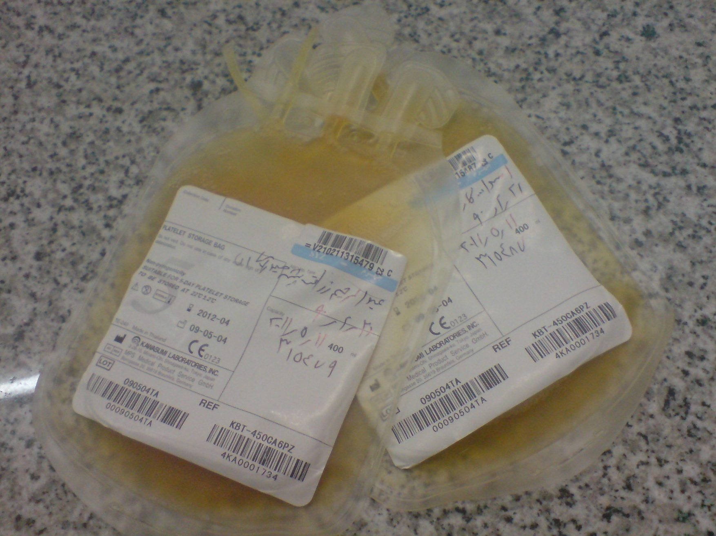

Slide 17
موارد کاربرد :
تجویز پلاکت برای درمان خونریزی ناشی از ترومبوسیتوپنی ( شمارش پلاکت معمولا زیر µl/50000 ) یا برای بیمارانی که عملکرد پلاکتی غیر طبیعی دارند ( ارثی یا اکتسابی ) ، مورد استفاده واقع می شود . کنسانتره های پلاکتی در طول جراحی یا قبل از جراحی های وسیع و تهاجمی در بیماران دارای شمارش پلاکتی کمتر از µl /50000 نیز مورد استفاده قرار می گیرد . تجویز پلاکت به منظور پیشگیری ، برای آن دسته از بیمارانی که شمارش پلاکتی کمتر از µl / 10000 – 5000 دارند که از هیپوپلازی مغز استخوان به دلیل شیمی درمانی ، تومور وسیع یا آپلازی اولیه ناشی می شود ، توصیه می گردد .
میزان و نحوه تجویز :
میزان معمول برای بیماری که خونریزی ناشی از ترومبوسیتوپنی دارد یک واحد پلاکت به ازای هر 10 کیاوگرم وزن بدن ( معمولا 5 – 7 واحد ) برای یک فرد بالغ است .

Slide 18
پلاسمای تازه منجمد :
انواع متعددی از پلاسما شامل پلاسمای تازه منجمد ، پلاسمای حاصل از
اهدا کننده فراخوان(Retest plasma ) و پلاسمای مایع می توانند به عنوان جایگزین فاکتورهای انعقادی مصرف شوند .
پلاسمای تازه منجمد که بیشترین محصول پلاسمایی مورد استفاده می باشد ، بوسیله جداسازی از خون کامل و منجمد کردن پلاسما در عرض 8 ساعت پس از خونگیری تهیه می شود. پلاسمای تازه منجمد و پلاسمای حاصل از اهداکننده فراخوان ممکن است با استفاده از روش های آفرزیس نیز بدست آید. پلاسما را می توان تا یکسال در برودت 18- درجه ی سانتی گراد یا پایین تر نگهداری کرد. حجم یک واحد از آن 250 - 200 میلی لیتر است .
پلاسمای مایع :
حجم این پلاسما نیز 250 - 200 میلی لیتراست .

Slide 19
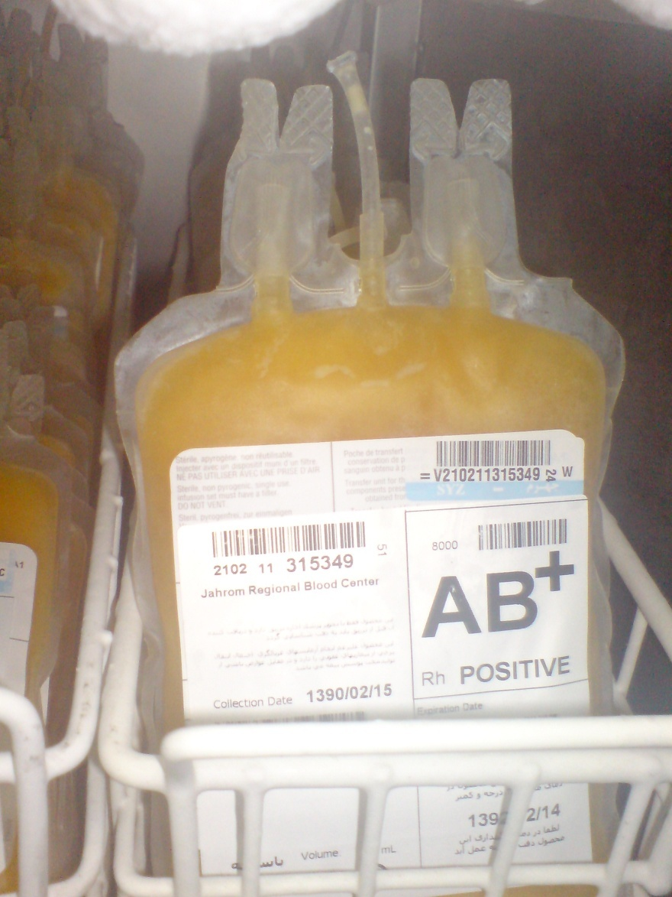

Slide 20
موارد کاربرد :
پلاسمای تازه منجمد برای بیماران دارای خونریزی یا بیمارانی که تحت جراحی های تهاجمی قرار گرفته و کمبود فاکتور های انعقادی متعدد دارند ، ( مثل بیماران کبدی ، انعقاد درون عروقی منتشر ، اختلال انعقادی ترقیقی متعاقب تزریق خون کلان و جایگزین کردن حجم ) مصرف می شود. مصرف پلاسما برای جبران سریع فاکتورهای انعقادی به علت عوارض وارفارین در بیمار دارای خونریزی یا در جراحی اورژانس تجویز می شود.
میزان ونحوه ی تجویز :
میزان تجویز پلاسما بستگی به وضعیت بالینی و روند بیماری زمینه ای دارد زمانی که پلاسمای تازه منجمد برای جایگزینی فاکتور انعقادی تجویز می شود میزان آن 20 – 10 میلی لیتر به ازای هر کیلوگرم وزن ( 6 – 4 واحد در یک فرد بالغ ) است. این میزان بلافاصله پس از تزریق، باعث افزایش سطح فاکتور انعقادی به اندازه 20% می شود. مقادیر کمتر در بیمارانی که کمبود ویتامین K داشته و زمان لازم برای مؤثر واقع شدن ویتامین K تزریقی وجود ندارد ، می تواند کافی باشد.

Slide 21
ارزیابی وضعیت انعقادی بیمار پس از تزریق پلاسمای تازه منجمد مهم بوده و کنترل عملکرد انعقادی توسط آزمایشهایPT. PTT یا آزمایش فاکتورهای اختصاصی حیاتی است. همانند تمام اجزاء خون ، تجویز پلاسما باید از طریق فیلتر انجام شود. پلاسمای ذوب شده در 30 تا 37 درجه سانتی گراد باید هرچه سریعتر تزریق شود. ولی چنانچه منبعی از فاکتور انعقادی ناپایدار مورد مصرف قرار گیرد باید تا 24 ساعت پس از ذوب تزریق شود. پلاسمای تازه منجمد پلاسمای حاصل از اهداکنندگان فراخوان پس از ذوب شدن باید در دمای 6 - 1درجه سانتی گراد نگهداری شوند.

Slide 22
فاکتور ضد هموفیلی رسوب کرایو یا کرایو پرسیپیتیت :
فاکتور ضد هموفیلی کرایو سی پیتیت ، منبع تغلیظ یافته ای از پروتئین های مشخص پلاسمایی است. این محصول با ذوب کردن یک واحد پلاسما دردمای 6 - 1 درجه سانتی گراد تهیه می شود. پس از ذوب ، محصول رویی پلاسما جدا شده و رسوب سرد پروتئینی به علاوه 15 - 10 میلی لیتر پلاسما در کیسه باقی می ماند. سپس این ماده در برودت 18درجه سانتی گراد یا پایین تر در عرض یک ساعت دوباره منجمد شده و زمان نگهداری آن یکسال است .
موارد کاربرد :
فاکتور ضد هموفیلی رسوب کرایو می تواند برای درمان کمبود ارثی یا اکتسابی فیبرینوژن یا کمبود فاکتورXIII تجویز شود.
رسوب کرایو در درمان بیماری هموفیلی و فون ویلبراند ، در صورتی که محلول های تغلیظ یافته که از نظر ویروس غیر فعال شده اند در دسترس باشند ، توصیه نمی شود.

Slide 23
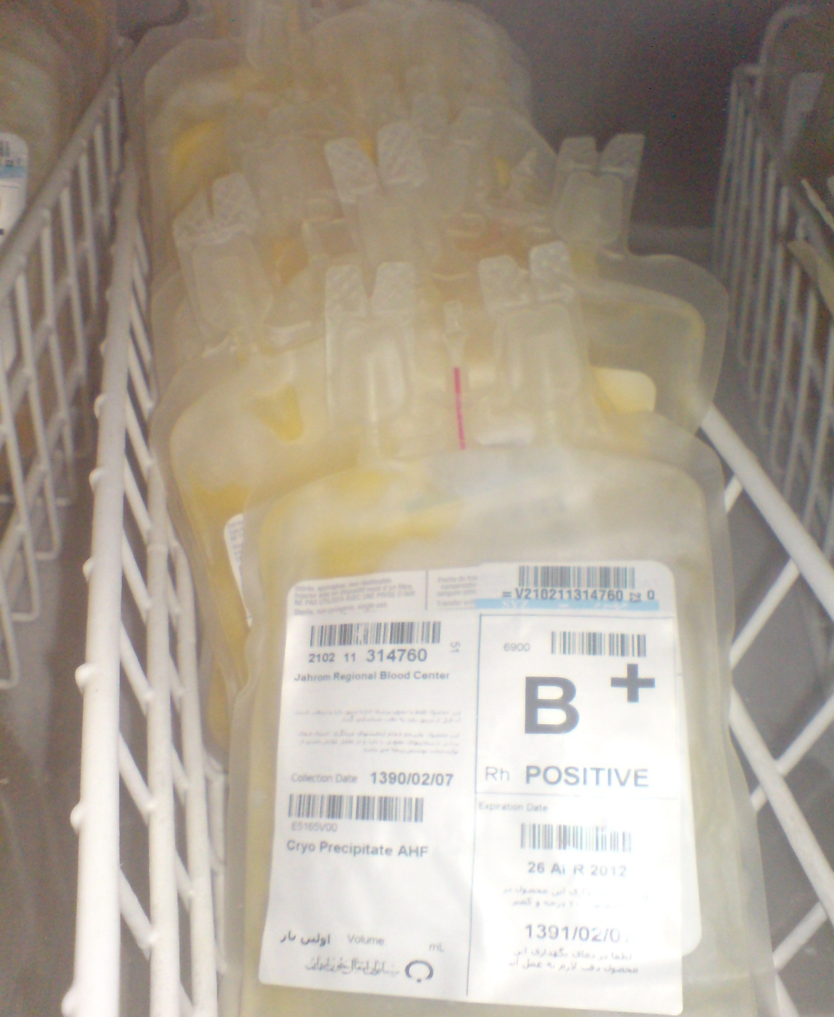

Slide 24
میزان و نحوه تجویز :
رسوب کرایو قبل از تزریق ، در دمای 37 - 30 درجه سانتی گراد ذوب می شود. تزریق هر واحد آن در یک فرد بالغ با اندازه متوسط ، فیبرینوژن را 10 – 5 میلی گرم در دسی لیتر افزایش می دهد. سطح هموستاتیک فیبرینوژن مساوی یا بیشتر از 100 میلی گرم در دسی لیتر است . رسوب کرایو از طریق فیلتر خونی با منافذ دارای قطر 250 - 180 میکرونی تجویز می شود. آزمایش سازگاری لازم نیست.
چنانچه یک واحد کرایو بلافاصله پس از ذوب شدن مورد استفاده قرار نگیرد ، نمی توان آن را بیشتر از 6 ساعت در دمای اتاق یا بیشتر از 4 ساعت پس از مخلوط شدن نگهداری کرد.

Slide 25
تجویز خون :
شایع ترین علت واکنش های همولیتیک کشنده ناشی از تزریق خون، تعیین هویت اشتباه واحد خون یا گیرنده است. از میان مراحل مورد نیاز جهت تزریق خون بی خطر، شناسایی صحیح بیمار ونمونه خون، از اهمیت ویژه ای برخوردار است.
گرم کردن خون :
تزریق خون سرد با سرعتی بیش از100دقیقه بر میلی لیتر همراه با افزایش میزان بروز ایست قلبی است هنگامیکه با سرعت تزریق گروه کنترل دریافت کنندهی خون گرم مقایسه گردد. با این وجود بیمارانی که خون با سرعت آهسته دریافت می کنند به طور معمول نیازمند خون گرم نمی باشند.

Slide 26
محدودیت زمانی برای تزریق فراورده های خونی :
یک واحد خون نباید بیش از زمانی کوتاه در دمای اتاق به علت رشد باکتری ها نگهداری گردد.خون باید در مدت 4 ساعت تزریق شود.
اگر احتمال دارد که زمان مورد نظر بیشتر شود واحد خون باید به حجم های کوچکتری تقسیم گردیده و این واحد ها در یخچال بانک خون تا زمان نیاز نگهداری شود. خون هرگز نباید در یخچال های کنترل نشده نگهداری شود.

Slide 27
مصرف همزمان محلول های داخل وریدی :
تنها نرمال سالین (9/ %) می تواند با فراورده های خونی تجویز شود. سایر محلول ها ممکن است هیپوتونیک باشند (مانند دکستروز 5% درآب) و سبب همولیز در محیط خارج از بدن گردند یا ممکن است حاوی افزودنی هایی مانند کلسیم باشند (رینگر لاکتات ) که می تواند خارج از بدن باعث شروع انعقاد در خون سیتراته گردد. به منظور افزایش سرعت تزریق و کاهش غلظت، می توان گلبول های قرمز را با نرمال سالین (9/ %) رقیق نمود. به دلایل متعدد داروها هرگز نباید به واحد خون اضافه یا با خون تزریق شوند. بعضی داروها به علت بالا می توانند باعث همولیز شوند.
به علاوه اگر دارو به خون اضافه شود و تزریق خون به هر دلیلی قطع گردد، دوز داروی تزریق شده نامشخص است و بالاخره تعیین این مسئله که آیا هرگونه واکنش ناخواسته تزریق خون به علت خود خون یا داروی درون آن بوده ، دشوار است.

Slide 28
موارد مصرف | حجم تقریبی | ترکیبات | جزء / محصول
حجم گلبول های قرمز و پلاسما را افزایش می دهد (گلبول های سفید و پلاکت فاقد عملکرد هستند )، کمبود در فتکتورهای انعقادی ناپایدار پلاسما ( V و VIII ) وجود دارد. | 500 ml | گلبول قرمز (هماتوکریت تقریبی 40٪ )، پلاسما ، گلبول سفید و پلاکت | خون کامل
حجم گلبول های قرمز را در کمخونی علامت دار افزایش می دهد ( گلبول سفید و پلاکت فاقد عملکرد هستند ) | 250 ml | گلبول قرمز (هماتوکریت تقربی 75٪)، پلاسما و گلبول سفید و پلاکت کاهش یافته | گلبول قرمزمتراکم
حجم گلبول های قرمز را افزایش می دهد. خطر واکنش های حساسیتی به پروتئن های پلاسما را کاهش می دهد . | 180 ml | گلبول قرمز (هماتوکریت تقریبی 75٪) ، گلبول سفید کمتر از ⁸ 10× 5 ،فاقد پلاسما | گلبول های قرمز شسته شده

Slide 29
موارد مصرف | حجم تقریبی | ترکیبات | جزء / محصول
حجم گلبول های قرمز را افزایش می دهد. واکنش های تب دار یا آلرژیک را به حداقل می رساند. برای ذخیره طولانی مدت گلبول قرمز استفاده می شود. | 180 ml | گلبول قرمز (هماتوکریت تقریبی 75٪)، گلبول سفید کمتر از ⁸ 10× 5 ، فاقد پلاکت ، فاقد پلاسما | گلبول قرمز منجمد دی گلیسرولیزه
خونریزی ناشی از ترومبوسیتوپنی یا اختلال عملکرد پلاکتی . | 50 ml | پلاکت بیش از º¹ 10× 5/5 در هر واحد ، گلبول قرمز ، گلبول سفید ، پلاسما | کنسانتره پلاکت ( اهدا کننده اتفاقی )
درمان برخی بیماری های انعقادی . | 220 ml | پلاسما ، تمامی فاکتورهای انعقادی ، کمپلمان ، ( فاقد پلاکت) | پلاسمای منجمد تازه

